Slide 1


Cypress.io
Das Tool für die Testautomatisierung von
JavaScript Frameworks
Fanni Marosi
24.05.2022

Slide 2
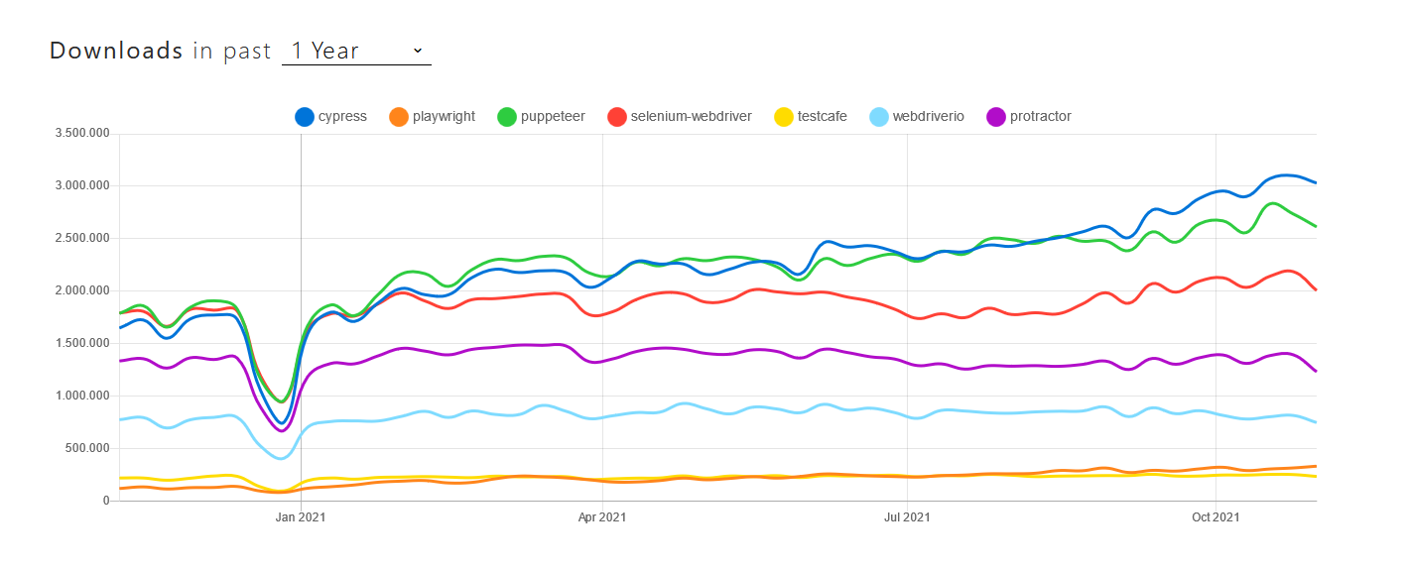
Motivation
Grundlagen
Cypress
Ausblick
Protractor Standard Testingframework -> 2021 April End-of-Life
In dem offiziellen GitHub Post von Protractor werden Alternativen vorgestellt.[1]
Cypress, PlayWright, Puppeteer, Selenium, TestCafe, WebdriverIO.
Indikatoren -> Npm Trends, Github
https://www.npmtrends.com/cypress-vs-playwright-vs-puppeteer-vs-selenium-webdriver-vs-testcafe-vs-webdriverio-vs-protractor
24/05/2022
Cypress - Das Tool für die Testautomatisierung von JavaScript Frameworks
2

Slide 3
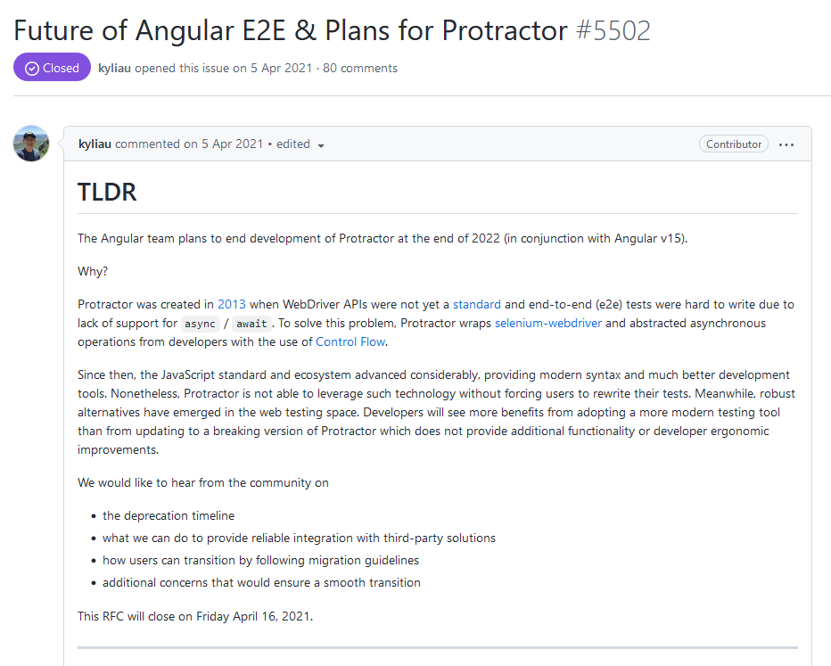
23/05/2022
Cypress - Das Tool für die Testautomatisierung von JavaScript Frameworks
3

Slide 4
Motivation
Grundlagen
Cypress
Ausblick
Die Aufgabe der Qualitätssicherung, jedwede Art von Fehlern vor der Auslieferung einer Software zu finden und das Auftreten von Fehlern beim Kunden zu vermeiden.
Formulierung - „der Suche nach Fehlern“
Man sollte trotzdem im Hinterkopf haben, dass Tests dazu geschrieben werden, um Fehlverhalten aufzudecken und dass die Suche nach dem zugehörigen Fehler ein zweiter Schritt ist, der z. B. ein systematisches Vorgehen beim Debugging benötigt.
24/05/2022
Cypress - Das Tool für die Testautomatisierung von JavaScript Frameworks
4

Slide 5
Motivation
Grundlagen
Cypress
Ausblick
Was ist ein Testfall?
das Ausprobieren einer Software
Drei Teilschritte:
  die Vorbedingungen,
  die Ausführung
  und die Nachbedingungen
Generelles Ziel der Testfallspezifikation muss es sein, den gleichen Test unter den gleichen Vorbedingungen immer wieder durchzuführen und dann zu den gleichen Ergebnissen zu kommen.
Aus Anforderungen Testfälle erstellen :
  Szenariobeschreibung (Testgegenstand)
  Berücksichtigung der zugrunde liegenden Anforderung (Abdeckung einer oder mehrerer Anforderungen mit entsprechenden Testschritten)
  Erwartetes Ergebnis
24/05/2022
Cypress - Das Tool für die Testautomatisierung von JavaScript Frameworks
5

Slide 6
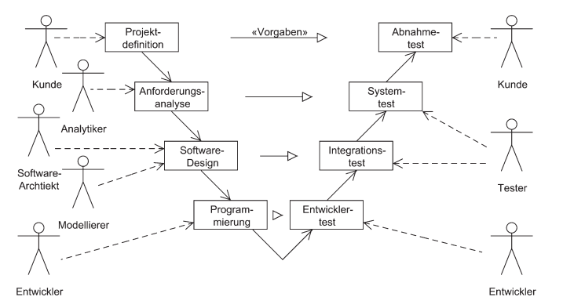
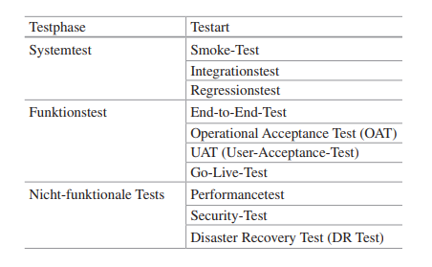
Motivation
Grundlagen
Cypress
Ausblick
Testarten
V-Modell mit Entwicklung und Test
24/05/2022
Cypress - Das Tool für die Testautomatisierung von JavaScript Frameworks
6

Slide 7
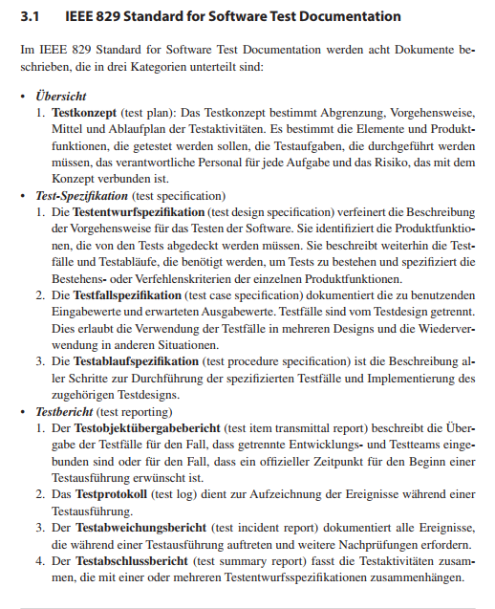
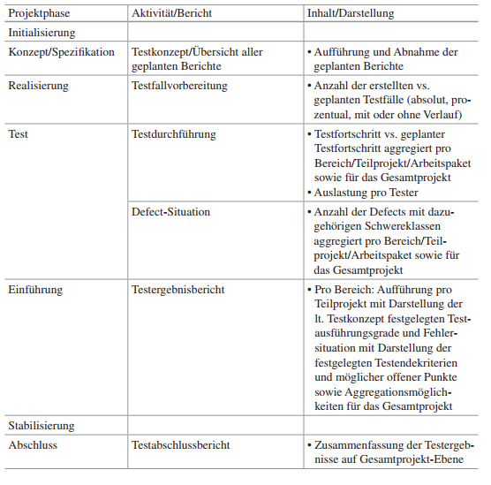
Motivation
Grundlagen
Tools
Ausblick
23/05/2022
Cypress - Das Tool für die Testautomatisierung von JavaScript Frameworks
7

Slide 8
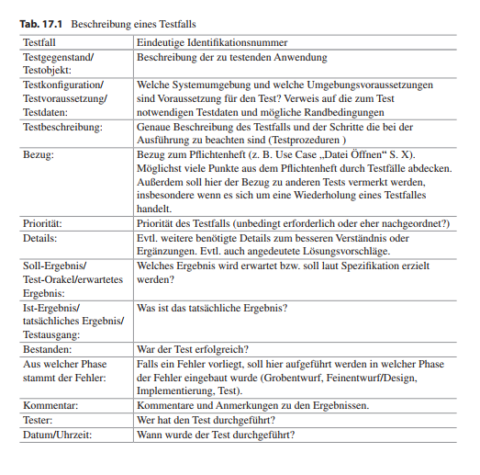
Motivation
Grundlagen
Cypress
Ausblick
Welche Aspekte im Einzelnen gewählt werden und wie ausführlich die Testspezifikationen zu erstellen sind, ist vom Testobjekt und von den Requirements an das Endprodukt
abhängig.
Der Test sollte immer so beschrieben werden, dass ihn auch jemand durchführen kann, der über keine Detailkenntnisse des zu testenden Systems verfügt.
Idealerweise sollte man jemanden von der Straße holen können, der ein grundlegendes Verständnis von Software hat, ihm die Testanweisung in die Hand drücken und er sollte dann in der Lage sein, ohne Rückfragen den Test eigenständig durchzuführen.
24/05/2022
Cypress - Das Tool für die Testautomatisierung von JavaScript Frameworks
8

Slide 9
Motivation
Grundlagen
Cypress
Ausblick
Testfall ID/Name | Schritte | Aktion | Eingabedaten | Erwartetes Ergebnis | Status (Bestanden/ nicht bestanden) | Ausführungsdatum | Software Version | Priorität
1 | 1 | Username Passwort | Xy xy |  |  | 23.05.2022 | 1.0.2 | 1
 | 2 | Button Click |  | Weiterleitung auf Dashboard |  | 23.05.2022
 | 2.1 | Button Click | Falsche Eingabedaten | Modal/ Toast |  | 23.05.2022
Satus | Bestanden/ nicht bestanden | durchgeführt von XY
24/05/2022
Cypress - Das Tool für die Testautomatisierung von JavaScript Frameworks
9

Slide 10
Motivation
Grundlagen
Cypress
Ausblick
Ablauf der Testautomatisierung
Im Allgemeinen wird eine spezialisierte Entwicklungsumgebung für eine Skriptsprache benutzt.
Das Tool greift auf Schnittstellen der zu testenden Anwendung zu. -> Komponenten der Benutzeroberfläche, Buttons, Textfelder, Tabellen usw.
Skripte umsetzen
24/05/2022
Cypress - Das Tool für die Testautomatisierung von JavaScript Frameworks
10

Slide 11
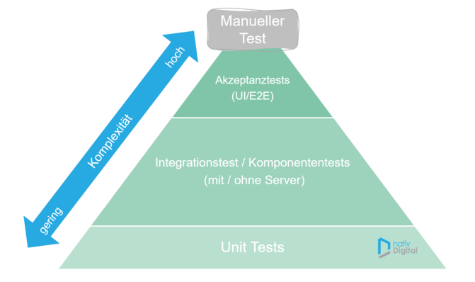
Motivation
Grundlagen
Cypress
Ausblick
„Tests, die wiederholt ablaufen, können automatisiert werden. Das verhilft zu höherer Testabdeckung, einer verlässlichen Reproduzierbarkeit, spart Zeit und Kosten. Wenn man
1000 Kombinationen von Testfällen manuell testen will, ist man damit ein paar Wochenbeschäftigt. Ein Roboter der dafür ein Skript abarbeitet, schafft das in wenigen Stunden.“[2]
Akzeptanztests -> gesamte Anwendung End-2-End getestet
Sind die Anforderungen erfüllt?
UI-basiert durchgeführt -> reales Benutzerverhalten
durch die Testskripte imitiert
https://nativdigital.com/testautomatisierung/
24/05/2022
Cypress - Das Tool für die Testautomatisierung von JavaScript Frameworks
11

Slide 12
Motivation
Grundlagen
Cypress
Ausblick
  Cypress-iFrame: Testcode und Anwendungscode im gleichen Browser-Tab ausgeführt
  Cypress Core als Open Source und kostenlos
  (Dashboard Service als kommerzielles Produkt)
  JavaScript
  Chrome, Edge, Firefox, Electron
  Mocha JS
  Cy.wait() Automatisches Warten
24/05/2022
Cypress - Das Tool für die Testautomatisierung von JavaScript Frameworks
12

Slide 13
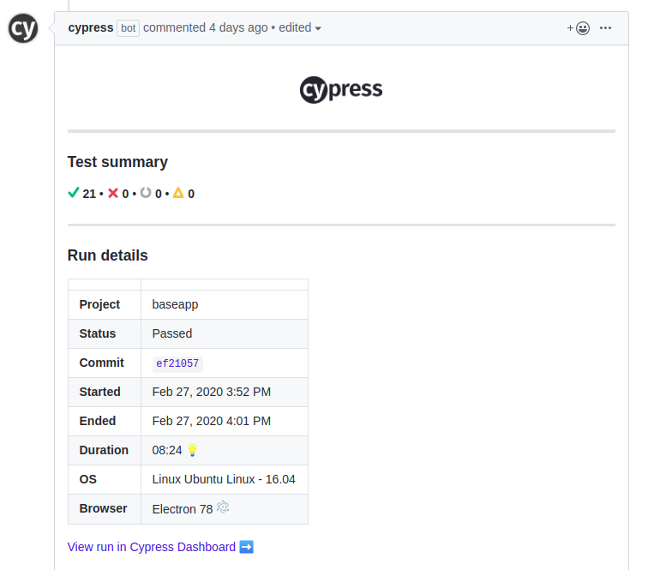
Motivation
Grundlagen
Cypress
Ausblick
Zeit & Kosten reduzieren
Cypress läuft direkt im Browser
Out of the Box & Einfaches Setup -> npm-package
Tests lassen sich einfach debuggen
Die Unterstützung bei „wait of Element“ ist besser als Sel
Videos lokal aufzeichnen
CI Pipelines
Plugins
Kostenloser Mocha Reporter
Docs, Support, Community
24/05/2022
Cypress - Das Tool für die Testautomatisierung von JavaScript Frameworks
13

Slide 14
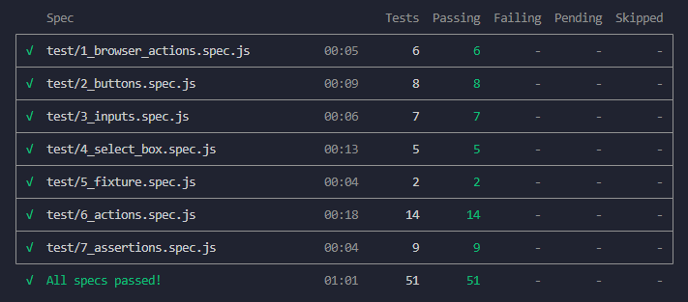
Motivation
Grundlagen
Cypress
Ausblick
npx cypress open
npx cypress run
npx cypress run --reporter mochawesome \
npx mochawesome-merge "cypress/results/*.json" > mochawesome.json
npx marge mochawesome.json
Remove the mochawesome.json file
from root directory bevor commit!
24/05/2022
Cypress - Das Tool für die Testautomatisierung von JavaScript Frameworks
14

Slide 15
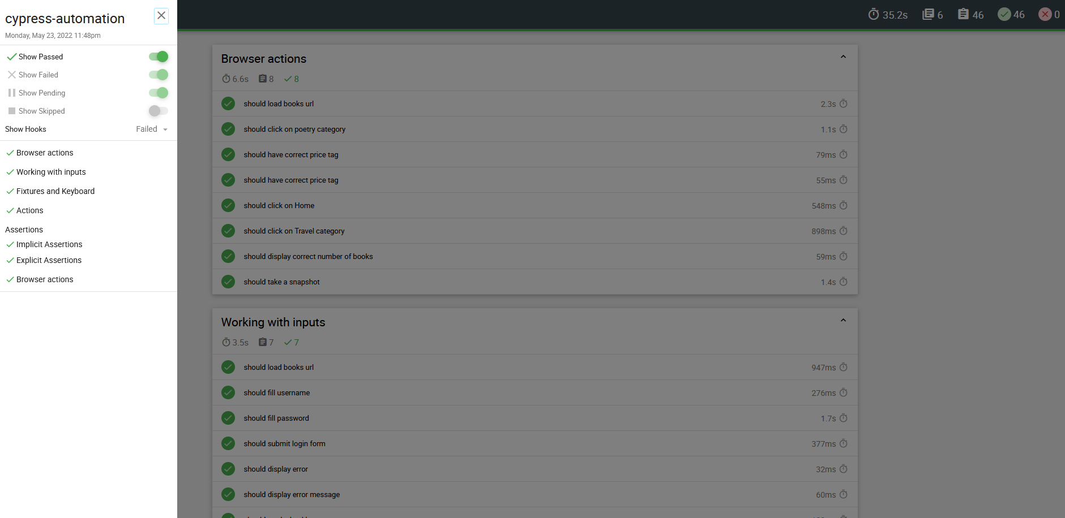
Motivation
Grundlagen
Cypress
Ausblick
24/05/2022
Cypress - Das Tool für die Testautomatisierung von JavaScript Frameworks
15

Slide 16
Motivation
Grundlagen
Cypress
Ausblick
describe('Browser actions', () => {
//Load Url
it('should load books url', () => {
cy.visit('http://books.toscrape.com/index.html', { timeout: 10000 })
cy.url().should('include', 'index.html') })
.
.
.
//Interaction with Buttons
it('should click on Travel category', () => {
//Targeting an html element
cy.get('a').contains('Travel').click()
cy.get('h1').contains('Travel')
})
})
http://books.toscrape.com/index.html
Testfall
Besuch die Seite
Bücherkategorie auswählen
Überprüfen ob …..
24/05/2022
Cypress - Das Tool für die Testautomatisierung von JavaScript Frameworks
16

Slide 17
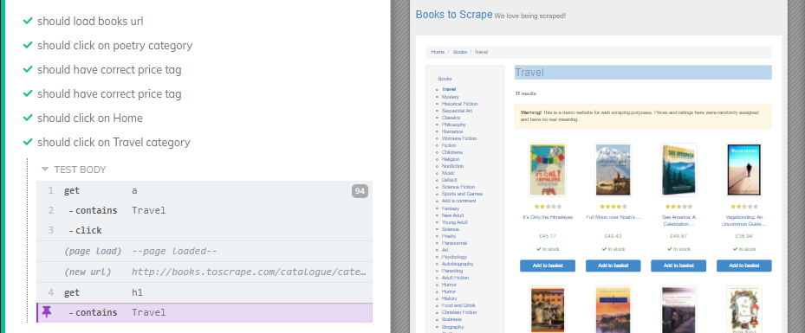
Motivation
Grundlagen
Cypress
Ausblick
23/05/2022
Cypress - Das Tool für die Testautomatisierung von JavaScript Frameworks
17

Slide 18
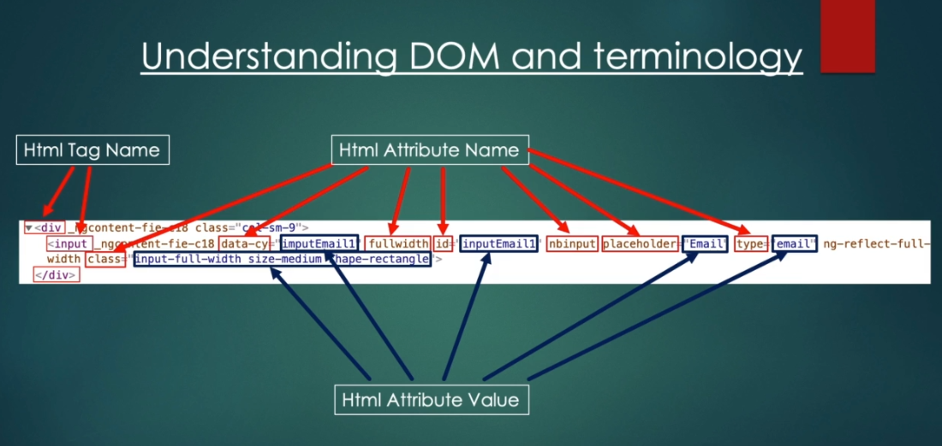
Motivation
Grundlagen
Cypress
Ausblick
24/05/2022
Cypress - Das Tool für die Testautomatisierung von JavaScript Frameworks
18

Slide 19
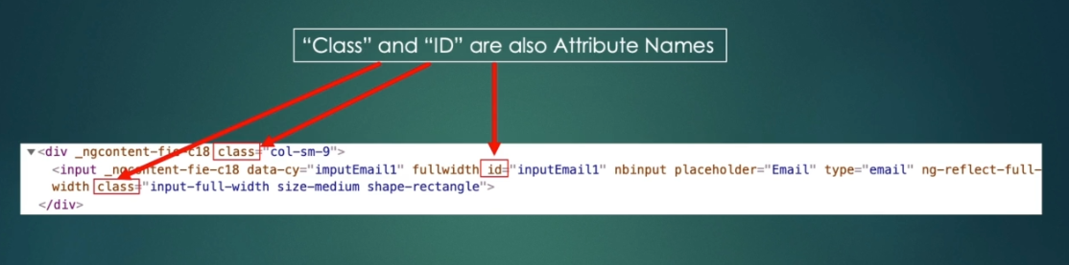
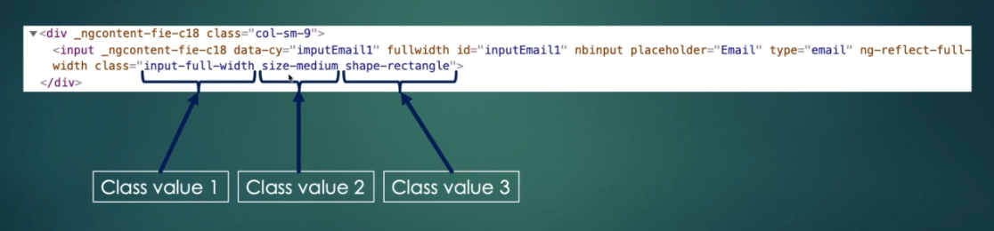
Motivation
Grundlagen
Cypress
Ausblick
24/05/2022
Cypress - Das Tool für die Testautomatisierung von JavaScript Frameworks
19

Slide 20
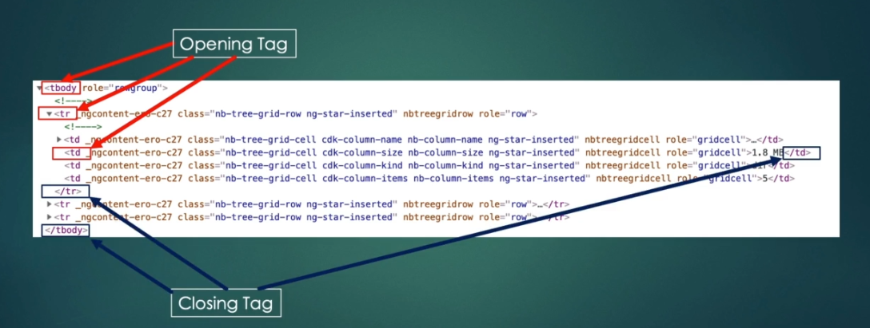
Motivation
Grundlagen
Cypress
Ausblick
Nested Content
Text Value
24/05/2022
Cypress - Das Tool für die Testautomatisierung von JavaScript Frameworks
20

Slide 21
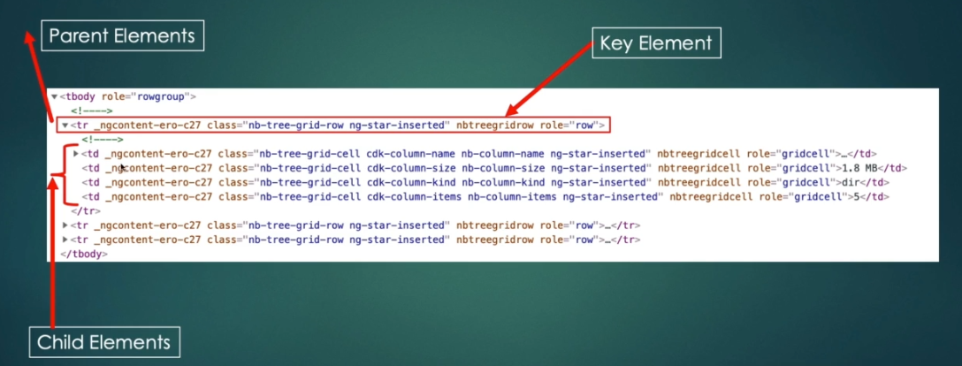
Motivation
Grundlagen
Cypress
Ausblick
Sibling Elements
24/05/2022
Cypress - Das Tool für die Testautomatisierung von JavaScript Frameworks
21

Slide 22
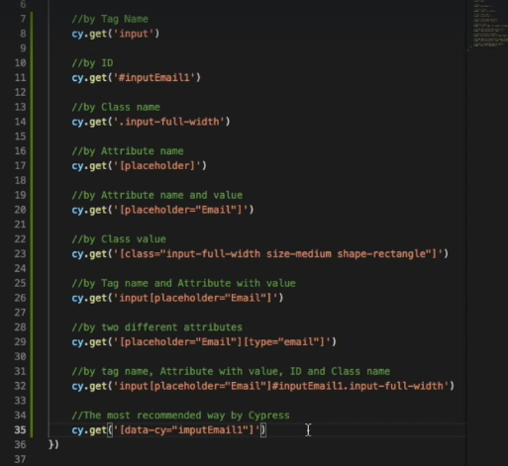
Motivation
Grundlagen
Cypress
Ausblick
24/05/2022
Cypress - Das Tool für die Testautomatisierung von JavaScript Frameworks
22

Slide 23
Motivation
Grundlagen
Tools
Ausblick
Cypress.io
  iFrame Support
  Probleme mit Domainnamen -> Anmeldung druch SSO
  Viel Workarounds
23/05/2022
Cypress - Das Tool für die Testautomatisierung von JavaScript Frameworks
23

Slide 24
Danke für
die Aufmerksamkeit!
Fragen?
23/05/2022
Cypress - Das Tool für die Testautomatisierung von JavaScript Frameworks
24

